Slide 1

组织与结构随堂实验
贾星宇
2022/11/16
软件学院

Slide 2
实验三 RAM扩展实验
实验时间：第12周

Slide 3
实验要求
1）采用2K x 8 的芯片，构成4K x 8的存储器。（字）
采用2K x 8 的芯片，构成2K x 16的存储器。（位）
① 选择四个不连续的存贮单元地址，分别存入不同内容，作单个存贮器单元的 读/写操作实验。
② 使用译码器进行扩展（三输入都用，接开关）。
2）选用适当芯片，根据各种控制信号的极性和时序要求，设计出实验线路图；
3）设计实验步骤。
4）使用开关进行数据加载，通过指示灯显示实验结果，记录试验现象，写出实验报告。给出字扩展试验中每片RAM芯片的地址范围。

Slide 4
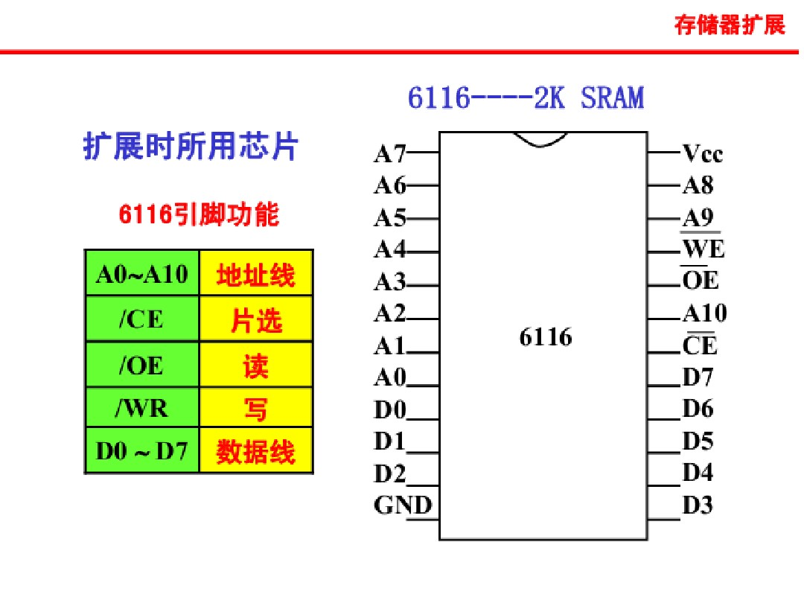
说明：1、6116是2K*8位静态随机存储器芯片，采用CMOS工艺制造，单一+5V供电，额定功耗160mW，典型存取时间200ns，24线双列直插式封装。断电丢数据
2、各引脚定义：A0-A10为地址线；D₀-D₇为数据线；#CE是片选线；#OE是读允许线；#WE是写允许线。

Slide 5
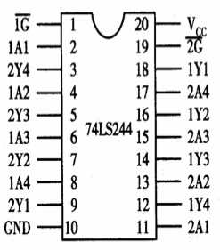
三态输出8总线缓冲门74LS244
内部有8个三态驱动器，分成两组，分别由使能端
和 控制。当使能端处于有效电平时，4位数据可单向输出。

Slide 6
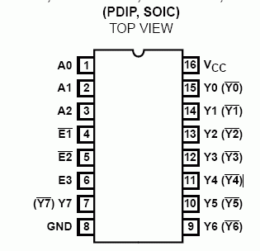
38译码器
输入不能空接！

Slide 7
实验目的
1. 了解静态存储器RAM的工作原理及其使用方法。
2. 理解、掌握半导体存储器的字与位扩展技术。
实验方案

Slide 8
四、参考器件
1）RAM采用两片静态RAM--6116；
2）隔离部件采用74LS244；
3）译码器采用74LS138。
说明：
1）为简化试验，接开关的地址可只用低4位（其余地址可接地）。
2）要先改成读有效，然后断开隔离。
3）中途不要关电源

Slide 9
RAM扩展实验中出现的问题及解决
1）操作顺序：在完成写入后，要先改成读有效，然后断开隔离，否则就把高阻态（此时当成是低电平）又一次写入了RAM。（或者通过控制片选也可，总之，不应该出现错误的数据写入）
2）自我检查时，要求先把几组不同的数据写入不同的地址，检查时，只检查读出结果即可（地址可只选低4位地址）。
3）138译码器的输入端不能空接，想当然地认为这是输入的低电平。
4）自我测试：字扩展时，往两个不同芯片的相同低位地址中写入不同数据。
1010地址写入01010101；0101地址写入10101010（第1片）
1010地址写入11111111；0101地址写入00000000 （第2片）
皆听从实验老师安排！

